Slide 1
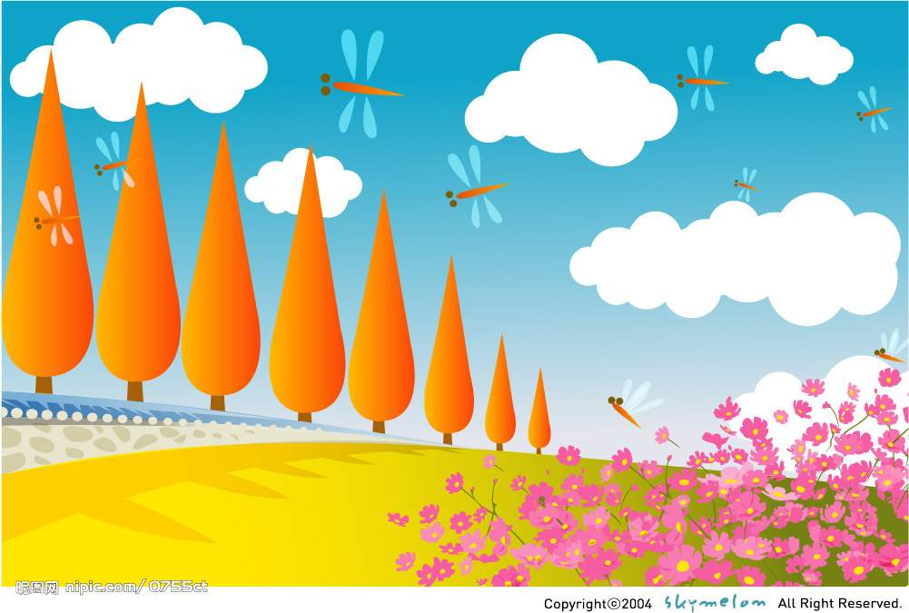
识字1

Slide 2
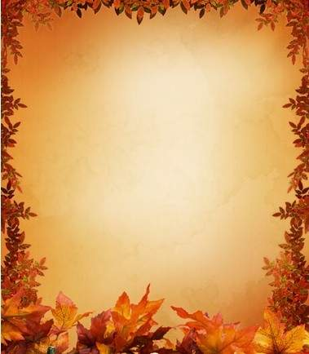
金秋时节 景色宜人
层林尽染 叠翠流金
天高云淡 大雁南飞
秋高气爽 山河壮美
五谷丰登 瓜果飘香
春华秋实 秋收冬藏（cáng）

Slide 3
céng jìn rǎn dié
层 尽 染 叠
cuì shuǎng zhuàng dēng huá
翠 爽 壮 登 华

Slide 4
层 尽 染 叠
翠 爽 壮 登 华

Slide 5



尽
染
层
宜
爽
叠
翠
壮
华
登
谷

Slide 6
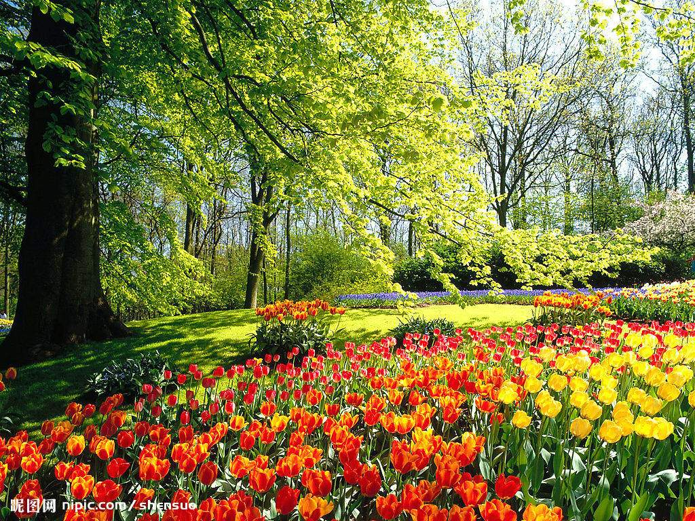

Slide 7
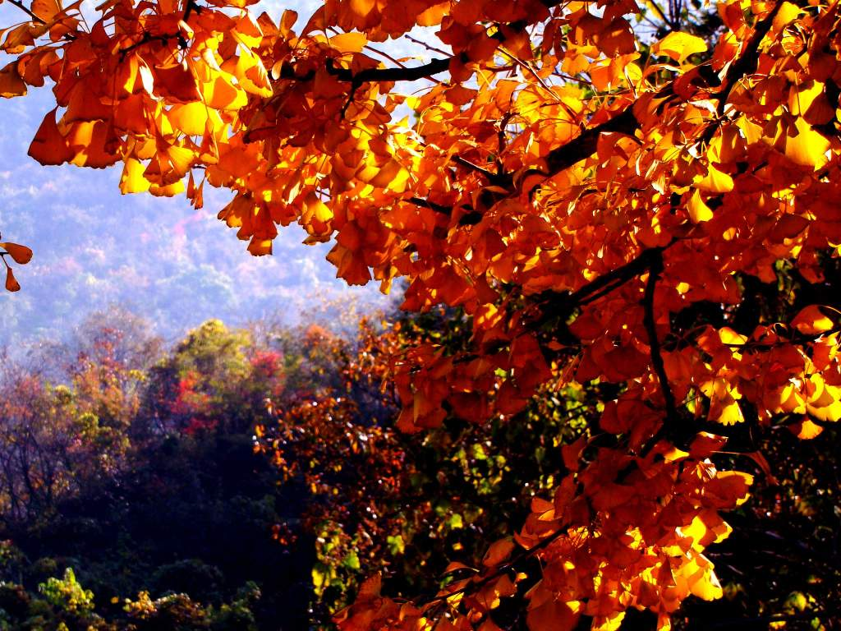
金秋时节

Slide 8
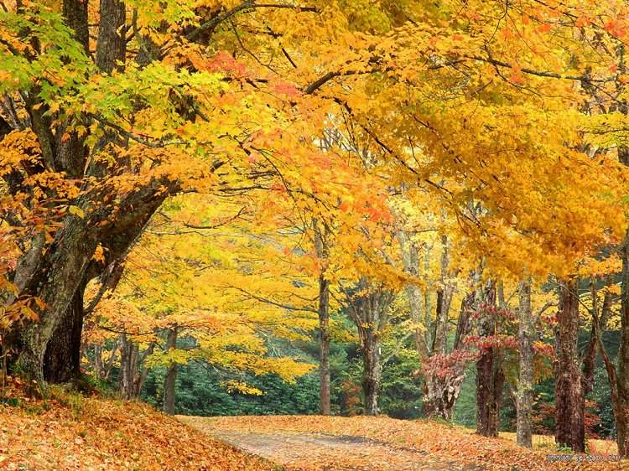
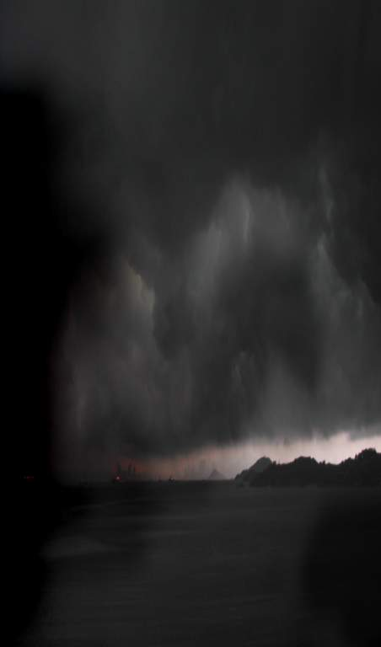

Slide 9
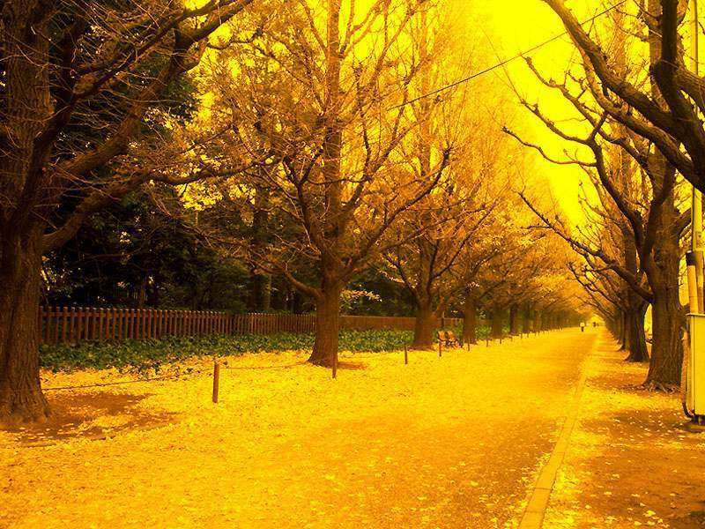
金秋时节
：像金子一样灿烂的季节。

Slide 10
景色宜人

Slide 11

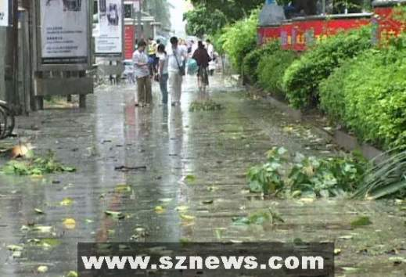
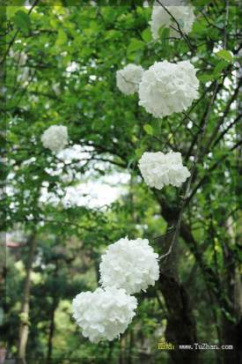
比较上面两幅画，哪一幅你更喜欢？
景色宜人
：景色美得令人舒心﹑愉悦。

Slide 12
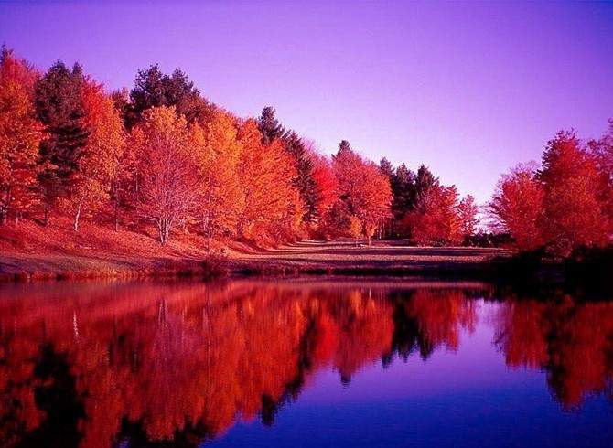
层林尽染

Slide 13
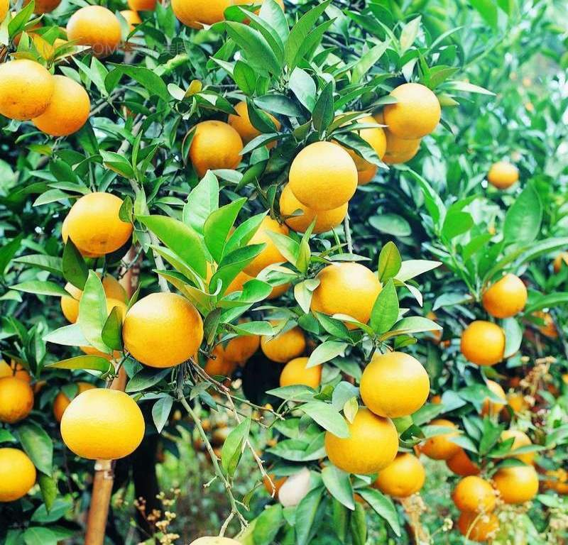
叠翠流金

Slide 14
连一连
景色
流金
金秋
尽染
叠翠
宜人
层林
时节

Slide 15
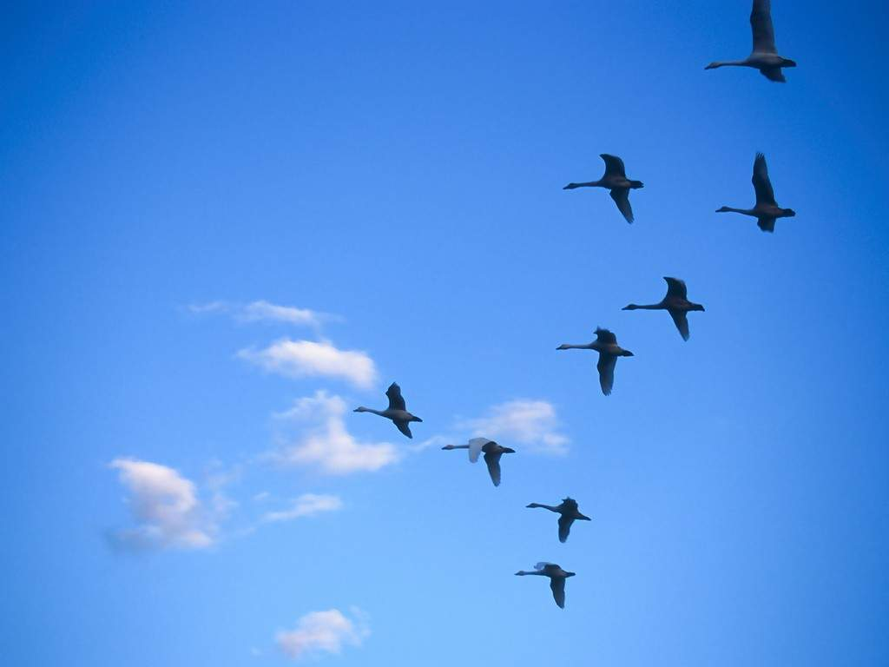
大雁南飞

Slide 16
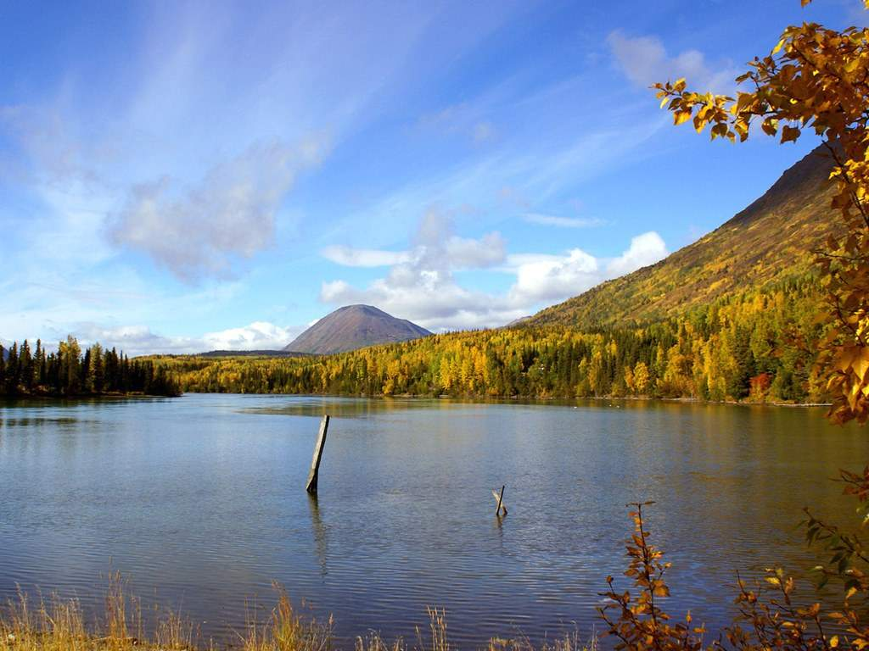
天高云淡
秋高气爽
山河壮美

Slide 17
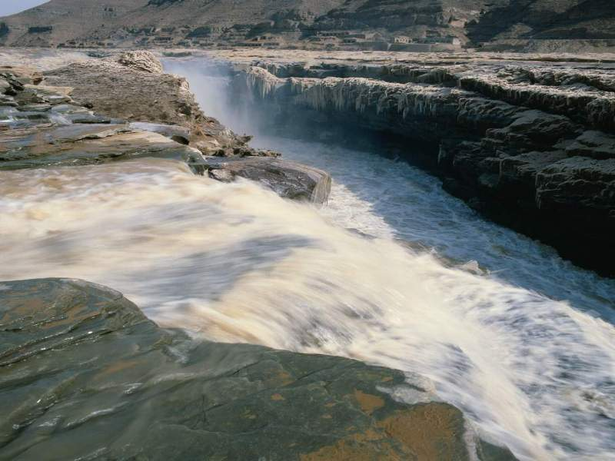
山河
壮美

Slide 18

五谷丰登
“五谷”泛指农作物，如稻子、小麦、高粱、大豆等。
“丰登”即是丰收的意思。
春华秋实
“华”是“花”的意思，春天开花秋天结果。
说一说：谁来讲一讲“秋收冬藏”是什么意思呢？
答：秋天收获，冬天储藏。

Slide 19
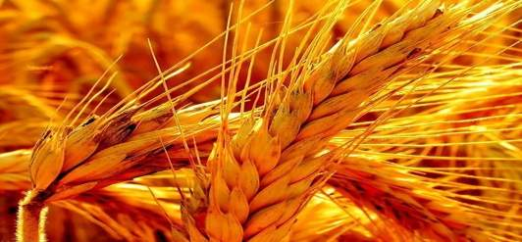
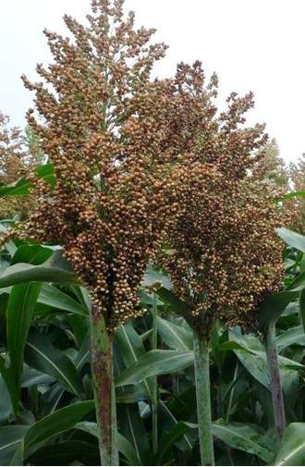
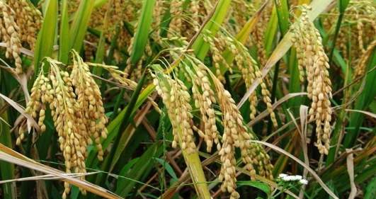
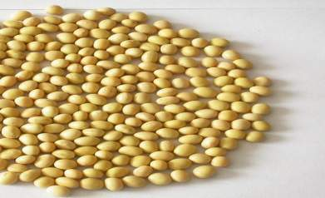
小麦
稻子
高粱
大豆

Slide 20
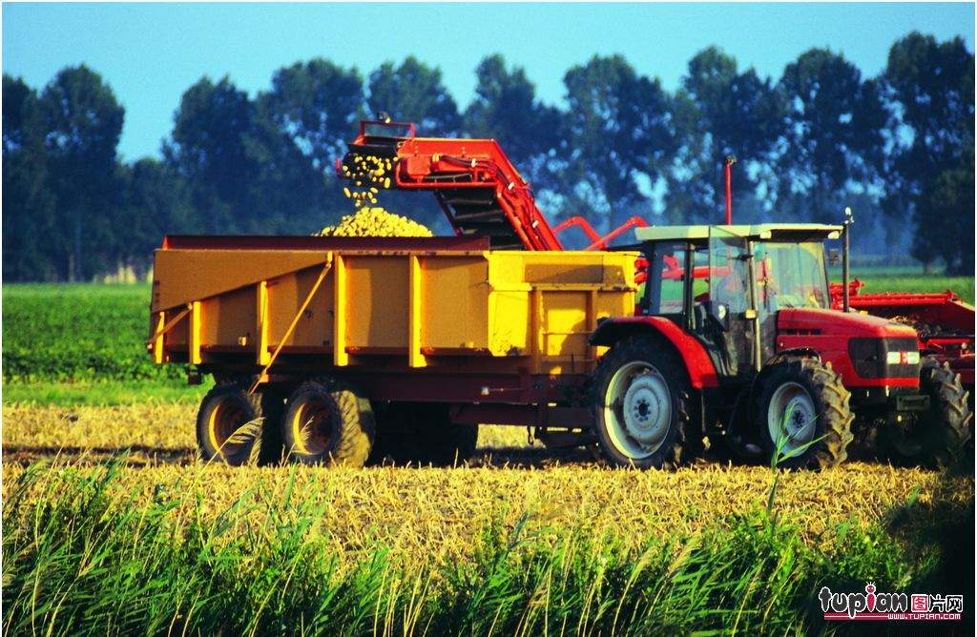
五谷丰登
fēng dēng

Slide 21
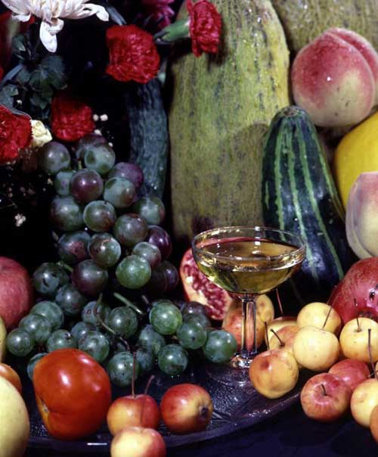
瓜果飘香

Slide 22

yí
shí
实 华 金 层 壮
宜 色 谷 尽 丰
宜人 不宜
实在 果实
sè
huá
华丽 华美
色彩 红色
gǔ
jīn
金子 黄金
稻谷 谷子
jìn
céng
云层 表层
尽力 尽心
fēng
zhuàng
丰收 丰富
壮丽 壮观

Slide 23
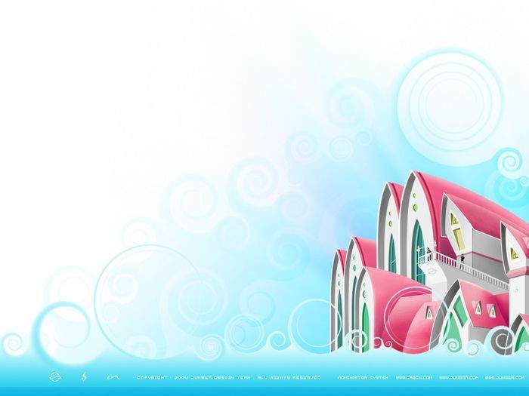
小结
这节课我们学习了很多个秋天的成语，让我们来再回顾一下。
层林尽染 叠翠流金
天高云淡 大雁南飞
秋高气爽 山河壮美
景色宜人
金秋时节
五谷丰登 瓜果飘香
秋收冬藏 春华秋实

Slide 24
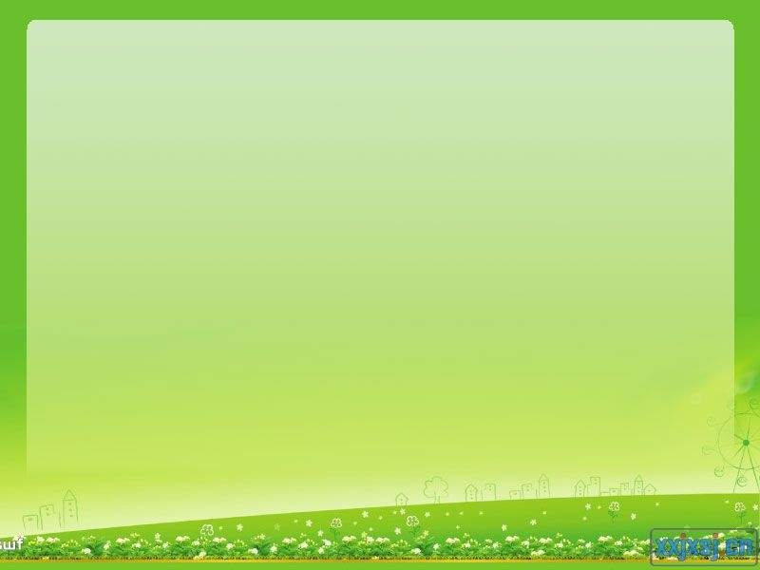

小结
这节课我们学习了很多个秋天的成语，让我们再来回顾一下。
美丽景色
层林尽染 叠翠流金
山河壮美 景色宜人
金秋时节
天高云淡 秋高气爽 大雁南飞
气候特点
五谷丰登 瓜果飘香
秋收冬藏 春华秋实
丰收景象

Slide 25
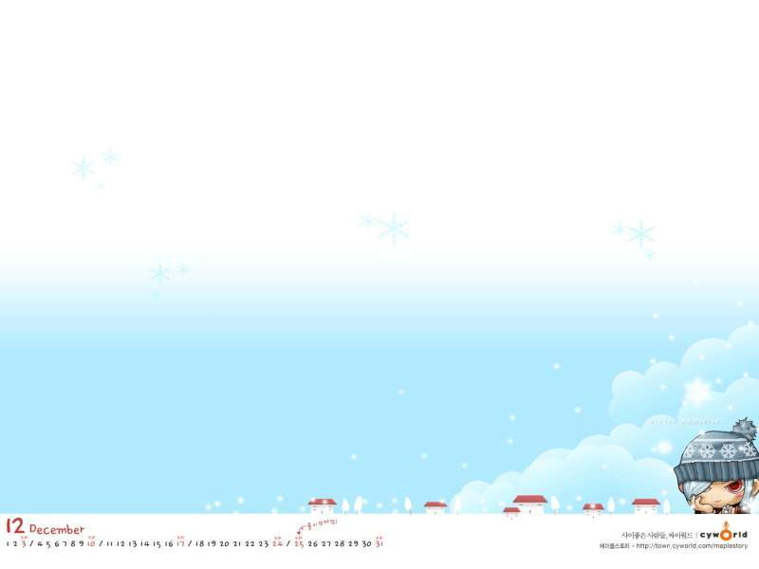
一、比一比，再组词。
尽﹙ ﹚ 金﹙ ﹚ 华﹙ ﹚ 色﹙ ﹚
尽力
金色
华丽
白色
层﹙ ﹚ 全﹙ ﹚ 花﹙ ﹚ 巴﹙ ﹚
云层
全力
花朵
尾巴
二、读一读。
尽力 尽情 爽快 凉爽 直爽
翠绿 翠竹 壮丽 壮观 雄壮
华灯 华丽 谷子 稻谷 山谷
登山 登高 层叠 楼层 表层

Slide 26
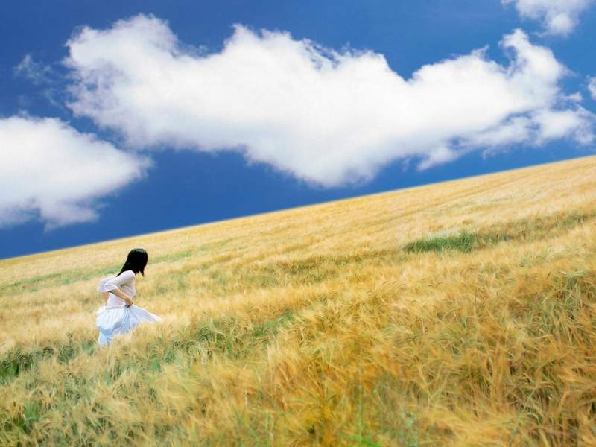
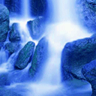


Slide 27
我会说
层林尽染
1.我走进秋天的山林，我想到了词语_______。
天高云淡
2.我看见秋天的天空，我想到了词语_______。
五谷丰登
3.我走进秋天的田野，我想到了词语_______。
瓜果飘香
4.我做进秋天的果园，我想到了词语_______。

Slide 28

我会读
尽力 尽情 爽快 凉爽 直爽
翠绿 翠竹 壮丽 壮观 雄壮
华灯 华丽 谷子 稻谷 山谷
登山 登高 层叠 楼层 表层

Slide 29
层
尽
染
宜
叠
谷
翠
爽
壮
登
金
华
色
丰
实

Slide 30
我还知道秋天的词
一叶知秋 春种秋收 春兰秋菊
春花秋月 秋色宜人 秋风过耳
秋风萧瑟（xiāo sè)
秋雨绵绵（mián) 秋风习习
丹（dān)枫(fēng)迎秋
秋收 立秋 中秋节

